Slide 1
Viabilitat i Negoci
Agutín-Secure
Pol Serrano i Pau Constanseu

Slide 2
Taula de Continguts
01
02
03
04
05
Client Objectius
Necessitats del mercat
Competidors
Diferencia Comparativa
Proposta Final

Slide 3
01
CLIENTS OBJECTIUS

Slide 4


CLIENTS OBJECTIUS
Centres educatius.
Ubicació: Maresme (Mataró i voltants).
Mida: 20–200 dispositius.
Tipus: públics i privats.

Slide 5
02
NECESSITATS DEL MERCAT

Slide 6
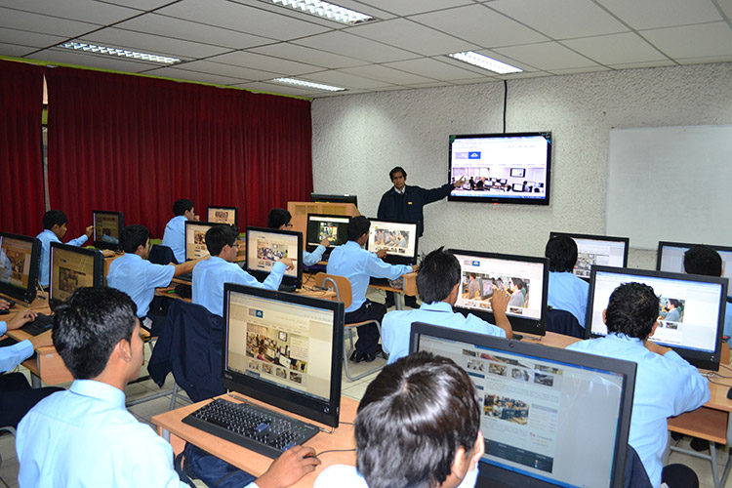
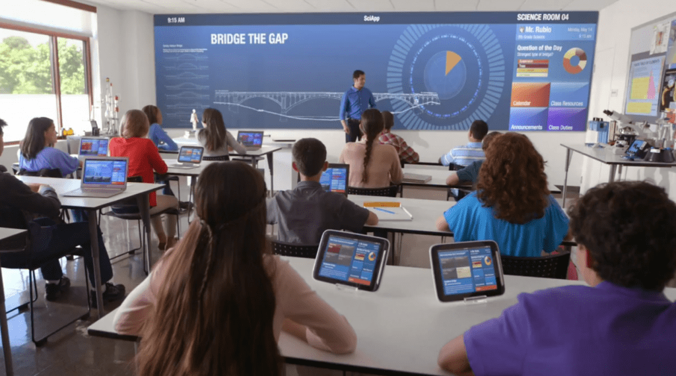
NECESSITATS DEL MERCAT
PROBLEMÀTICA DETECTADA
Centres educatius amb molta tecnologia però poca seguretat
Gestió IT fragmentada (diversos proveïdors)
Pressupostos ajustats i exigència de sostenibilitat

Slide 7
03
COMPETIDORS REALS

Slide 8
COMPETIDORS REALS

Slide 9
04
DIFERÈNCIA COMPETITIVA

Slide 10

DIFERÈNCIA COMPETITIVA
Especialització exclusiva en centres educatius
Hardware + software propi de seguretat
Model B2B local, proper i flexible
Integració de Green IT (reacondicionament, estalvi energètic)
Cost assumible per escoles i instituts

Slide 11
05
PROPOSTA FINAL

Slide 12
PROPOSTA FINAL

Slide 13
Gràcies per la vostra atenció
Pol Serrano i Pau Constanseu

